Slide 1
게임제작프로젝트Ⅲ(캡스톤디자인)
11주차 진행과정
10121568 허성녕
10150283 방현진

Slide 2
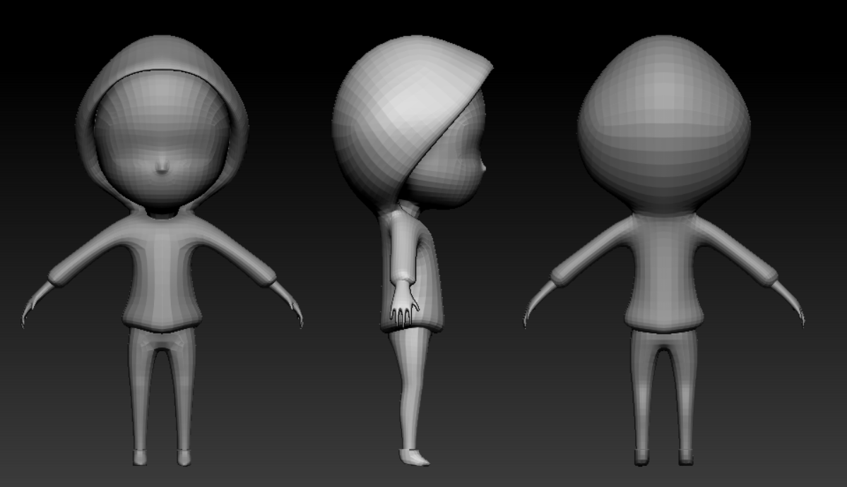
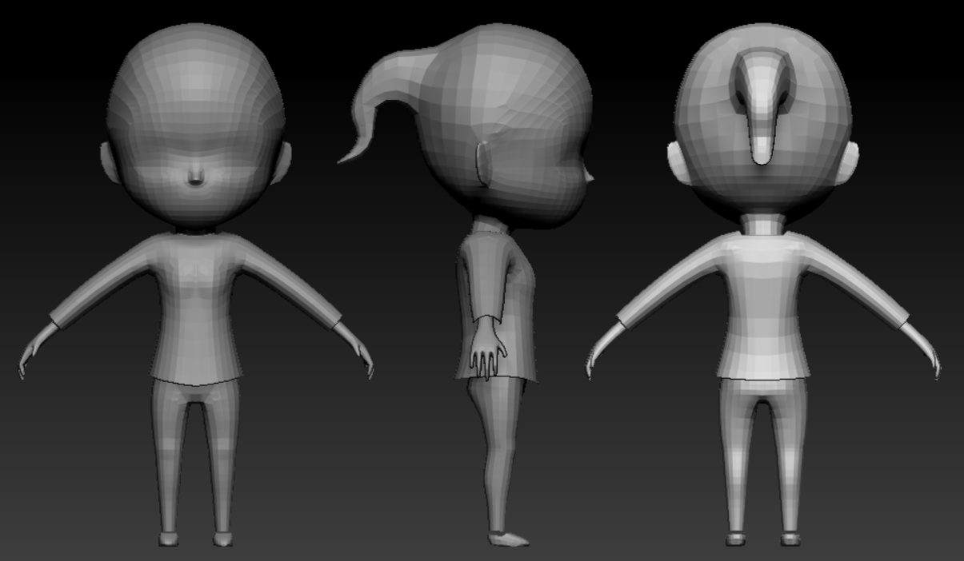
남자 캐릭터 2
여자 캐릭터 1

Slide 3
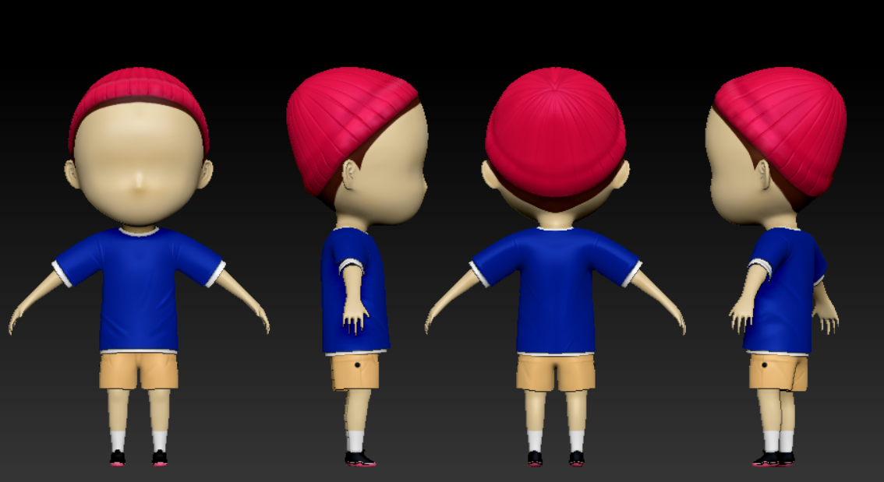
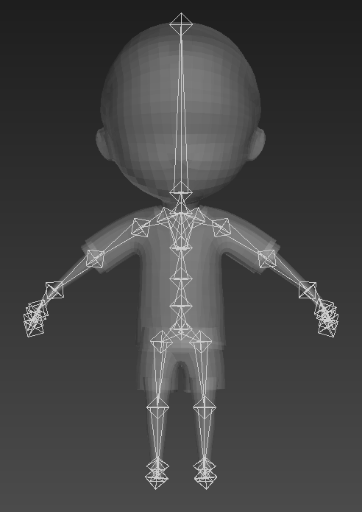
남자 캐릭터 1 텍스쳐 작업 중, 리깅

Slide 4
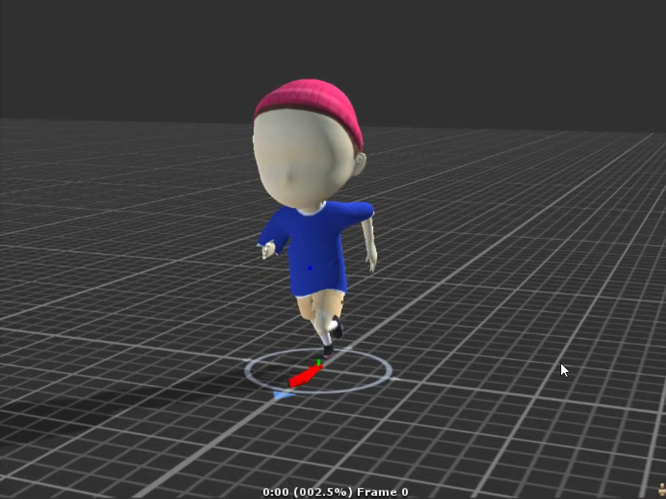
달리기 애니메이션

